Slide 1
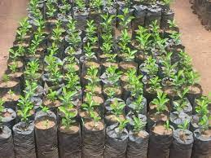
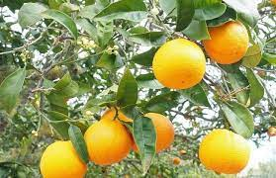
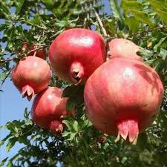
د.جمال عبد الرضا
نصائح لضمان نجاح شتلات الفاكهة المغروسة حديثاً

Slide 2
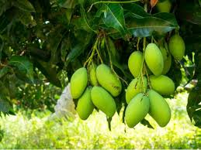
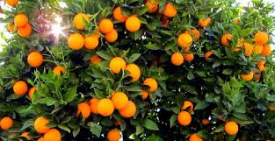
نصائح لضمان نجاح شتلات الفاكهة المغروسة حديثاً ......
هناك عوامل عديدة تؤثر على نجاح زراعة شتلات الفاكهة والتي يتم شرائها من المشتل وزراعتها في حدائق المنزل او في البساتين بشكل دائمي ، وفي مقدمة هذه العوامل :-
1. تنقل شتلات الفاكهة النفضية (متساقطة الاوراق ) عندما تكون في دور السكون )الشتاء – اوائل الربيع ( وتنقل جذورها خالية من الكتل الترابية حولها لكونها خالية من الاوراق ، اما شتلات الفاكهة الدائمة الخضرة فيتم نقلها في ) الربيع – اوائل الصيف وتنقل مع كتل ترابية حول جذورها للمحافظة عليها لكونها
تحتوي على الاوراق .
2. يفضل شراء الشتلات التي عمرها سنة واحدة لكثير من انواع الفاكهة بحيث تكون قوية النمو وذو مجموع جذري جيد ، وان يتم الاعتناء بالشتلات بصورة جيدة اثناء قلعها والمحافظة عليها الى ان يتم غرسها .

Slide 3
3.قم باختيار الشتلات الغير مصابة بمرض او حشرة معينة ويفضل
ان يكون نموها قائم وان لا يزيد عدد سيقانها الرئيسية عن اثنان .
4. في حالة عدم توفر الوقت المناسب للغرس فيجب عمل خندق
(حفرة ) في التربة وتوضع فيها الجذور وتردم وترش بصورة جيدة بالماء الى ان يتم زراعتها ، مع مراعاة عدم تعرض المجموع الجذري للهواء حتى لا يجف وبالتالي لا تذبل الشتلة وتموت .
5. من المفضل تهيئة الحفر قبل الغرس بمدة كافية وتكون ابعادها
40 ×40×40 سم لكي تستوعب المجموعة الجذرية للشتلات
بصورة جيدة .

Slide 4
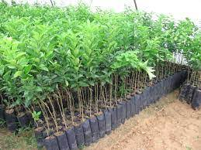
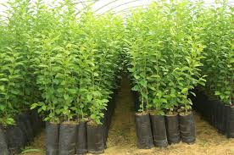
6.يجب تقليم الشتلات قبل الغرس من خلال تقصير جزء من الجذور الطويلة والمجروحة والجافة ان وجدت ، وكذلك ازالة جزء من النموات الخضرية للشتلة لضمان احداث توازن بين النمو الجذري والخضري للشتلة .
7. عند الغرس يفضل وضع كمية من التراب في اسفل الحفر حيث توضع عليها المجموعة الجذرية للشتلة ويكون ساقها في وسط الحفرة تماما ، ثم يتم كبس التربة جيدا حول الساق وردم التراب حولها لمنع نفاذ الهواء الى داخل الحفرة وحتى لا تجف الجذور وتتأثر سلبا .
8. تسقى الشتلات المغروسة مباشرة بعد الغرس ويجب اعطاء الكمية الكافية من الماء لها مع ملاحظة السقي المنتظم بعد الغرس وحسب حاجة الشتلة .

Slide 5
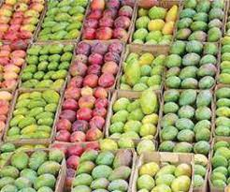
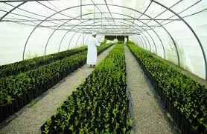
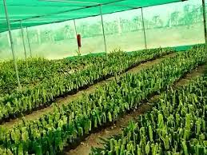
9. الحفاظ على منطقة الشتلات من نمو الادغال والحشائش الضارة بإزالتها والتي قد تنافس نمو الشتلة على الماء والعناصر الغذائية كما يمكن ان تكون مصدرا لنقل الامراض والحشرات .
10. تجنب زراعة الشتلات في يوم عاصف او في وقت تكون درجات الحرارة عالية ، او عندما تكون التربة رطبة جدا .
11. يفضل وضع الاسمدة العضوية للشتلات قبل غرسها في الخريف وأوائل الشتاء لإعطاء الوقت الكافي لتحلل السماد ولكي يصبح جاهز للامتصاص في بداية الربيع ، اما الاسمدة الكيمياوية فتعطى مع بداية النمو الجديد للشتلة بحوالي 4-6 اسابيع من
غرسها .

Slide 6
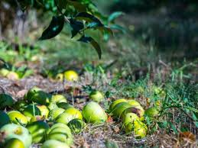
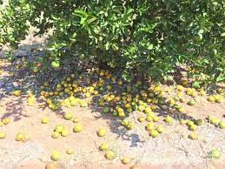
أسباب تساقط الأزهار والثمار من أشجار الفاكهة وماهي
الحلول
يختلف تساقط الازهار والثمار العاقدة حديثا من اشجار الفاكهة باختلاف الانواع والأصناف والظروف البيئية وعمليات الخدمة البستنية ، وقد يكون التساقط مرغوبا فيه عندما تكون كمية الازهار والثمار العاقدة كثيرة على الشجرة وهذا ما يسمى (بالخف الطبيعي) في حين يكون التساقط مضرا اذا كانت كمية الازهار والثمار قليلة على الشجرة مما ينتج عنه قلة الحاصل لاحقا . وقد يكون سبب التساقط ناتجا عن واحد او اكثر من هذه الاسباب وهي :-

Slide 7
1.عدم حدوث التلقيح والإخصاب في الازهار مما يؤدي الى
تساقطها . فمثلا قد تكون الازهار على الشجرة مؤنثة فقط
(غياب الازهار المذكرة ) فلا يحصل التلقيح او قد يكون هناك
مشكلة عدم التوافق الذاتي كما في بعض اصناف التفاح او
الفستق .
2. كثرة عدد الازهار او الثمار على الشجرة يزيد من تساقطها
ولربما يعود السبب نتيجة للمنافسة فيما بينها على الحصول
على المواد الغذائية كالكربوهيدرات وغيرها من المواد المصنعة .

Slide 8
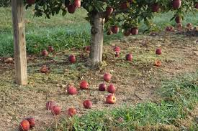
3.نقص عنصر النتروجين في التربة يزيد من تساقط الازهار والثمار ولهذا السبب تستجيب اشجار الفاكهة للسماد النتروجيني عندما تعاني من النقص .
4.نقص عنصر الزنك يزيد من تساقط الازهار والثمار لكون الزنك من العناصر الغذائية الاساسية للنبات .
5. قلة كمية الماء في التربة او زيادتها عن الحد الملائم حيث يؤدي الى عدم انتظام الري فيزيد من تساقط الازهار والثمار .
6. قلة عمق التربة المزروع فيها الاشجار فيتأثر نمو المجموع الجذري للأشجار ولا تحصل الازهار والثمار على المواد الغذائية من التربة والماء.

Slide 9
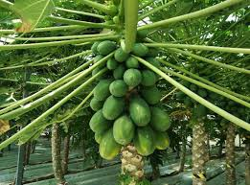
7. رداءة الحالة الصحية للأوراق الاشجار نتيجة لإصابتها
بالأمراض والحشرات وضعف نموها مما يزيد من تساقط
الازهار والثمار.
8. قلة عدد البذور في الثمرة عن العدد الطبيعي او انعدامه يزيد من تساقط الازهار والثمار.
9.انخفاض درجات الحرارة الى الحد القاتل للأزهار والثمار
يسبب موتها وتساقطها . اضافة الى الرياح القوية والأمطار
الشديدة والعواصف الترابية .
10.اصابة الازهار والثمار بالعديد من الامراض والحشرات مما يسبب تساقطها .

Slide 10
تساقط الأزهار والثمار أسباب كثيرة .
- التساقط الطبيعي :
ويكون سببه كثرة الأزهار التي تكونت ، وتنافس بعضها مع البعض على الماء والغذاء الموجود داخل الشجرة ، ويحدث هذا التنافس في أوائل فترة الإزهار وعند ابتداء عقد الثمار ، فتكون النتيجة تساقط كمية كبيرة من الأزهار والثمار الحديثة العقد ، وقد تصل هذه النسبة إلى أكثر من 90% في معظم أنواع الفاكهة ، ولا يؤثر في المحصول النهائي ، لأن الكمية الباقية كافية في أغلب الأحيان لإعطاء المحصول المطلوب .
وقد وجد أن 3% من مجموع أزهار الموالح كافية لإعطاء محصول تجاري كامل وفي بعض أنواع الفاكهة التي تميل إلى حمل الغزير ، فإن الكمية الباقية من الثمار بعد التساقط الطبيعي قد تكون أكثر من اللازم ، بحيث يجب إجراء عملية خف الثمار حتى يتوزع الغذاء على عدد مناسب منها ، فتصل إلى أحجام كبيرة مع جودة خواصها .

Slide 11
- التساقط غير الطبيعي :
ويحدث للأزهار والثمار الصغيرة والكبيرة على حد سواء ، وينتج عن العوامل البيئية غير المناسبة كارتفاع درجة الحرارة والرياح الشديدة وعدم انتظام الري واختلال التوازن المائي داخل الأشجار بسبب قلة الرطوبة الجوية ، وهبوب الرياح الساخنة ، وقلة التسميد ، والإصابة بالحشرات والأمراض المختلفة ، التي تسبب ضعف الأشجار ، وهذا التساقط أشد خطورة على الأشجار.
- تساقط يونيو :
وينشأ عن شدة الحرارة وجفاف الطقس خلال شهر يونيو ، ويحدث لمعظم أنواع الفاكهة ولا يؤثر في أغلب الأحيان في المحصول النهائي ، بل أنه يعد في بعض الأنواع بمثابة نوع بسيط من التخفيف .

Slide 12
في عموم أشجار الفاكهة توجد موجات لتساقط الثمار يمكن تحديدها كما يلي : -
الموجة الأولى :- تكون بعد تفتح الأزهار الكامل وعند العقد يبدأ التنافس بين الأزهار والثمار الصغيرة العاقدة على الغذاء والماء ويحدث تساقط للأزهار والثمار الصغيرة وخاصة الأزهار غير المكتملة والتي لم تتلقح وكذلك الثمار العاقدة غير مكتملة الجنين وخلال هذه الموجة تحدث أعلى نسبة من التساقط وتمثل 90 % من نسبة التساقط الكلية .
الموجة الثانية :- تحدث بعد العقد ببضعة أسابيع حيث تتساقط الثمار الصغيرة العاقدة ويسمى هذا التساقط ( تساقط حزيران ) ( June drop ) ولكن ليس شرطا أن يحدث ذلك في شهر حزيران لان موعد حدوثه يختلف من منطقة إلى أخرى ومن موسم إلى أخر وأسباب حدوثه التنافس على الغذاء و الماء والعوامل البيئية غير الملائمة .
الموجة الثالثة :- وتحدث قبل جني الثمار ويسمى تساقط ما قبل الجني ( Preharvest drop ) ويحدث كنتيجة لعدة عوامل ( تكون منطقة الانفصال , الظروف البيئية الغير ملائمة كالرياح الشديدة والإصابات المرضية والحشرية ) والعامل الرئيسي لهذا التساقط هو نقص الاوكسين حيث يقل تركيزه مع تقدم الثمار نحو النضج و يزداد تركيز الاثيلين حيث تصبح منطقة الانفصال حساسة للاثيلين .

Slide 13
كيف أعالج هذه المشكلة ؟؟؟؟؟؟

Slide 14
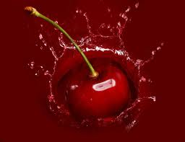
1 .تسميد الاشجار بالسماد النتروجيني قبل التزهير بمدة 1-2اسابيع .
2. تقليم الاشجار تقليما ثمريا معتدلا خلال الشتاء .
3. تحليق الاشجار ( ازالة حلقة من لحاء الفرع المثمر ) في وقت التزهير في بعض انواع الفاكهة كالتفاح والكمثرى مثلا .
4. التحكم في ري الاشجار حيث يفضل عدم ري الاشجار خلال فترتي التزهير وعقد الثمار لكون الاشجار قد رويت ريا غزيرا قبل بدء النمو وتفتح الازهار .
5. استعمال بعض منظمات النمو (كالأوكسينات ) لتأخير تساقط الثمار المكتملة النمو والناضجة .
6. مكافحة الافات ان وجدت بصورة سريعة وعدم السماح باستفحال الاصابة .

Slide 15
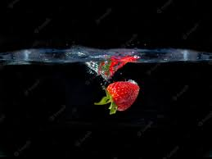
7. تغيير تربة البستان او الحديقة في حالة كونها قديمة ومضى على وجودها مدة طويلة .
8. استخدام التسميد بعنصر الزنك من خلال رشه على الاوراق بتراكيز معينة وحسب عمر الاشجار .
9. توفير الأشجار الملقحة للأصناف التي تعاني من حصول ظاهرة عدم التوافق الذاتي .
10. التدخل ببعض منظمات النمو لتثبيت الأوكسين في منطقة الإتصال والأهتمام بالتسميد العضوي لأن فعالية الأوكسينات ترتبط كيميائيا وحيويا بوجود المادة العضوية
- ومنظم النمو الخاص الذي يلعب علي منطقة الأنفصال هو Naphthalen OXY ACETIC ACID ونفثالين أسيتيمايد أيضا المعاملة المتكررة منه تمنع حدوث التساقط الثمري .

Slide 16
دور الهرمونات فى منع تساقط:
يمنع الاكسين تكون وتخلق طبقات الانفصال ويرجع ذلك الى دورة فى منع تكوين الأنزيمات الهادمة للبكتين مثل Pectin methyl esterase وأيضا لدورة فى التدرج الاوكسينى Auxin gradient عند النهاية القمية للعنق Proximal end ( اتصال العنق بالثمرة ) وقد أفادت تلك المعلومات فى منع التساقط باستعمال الاوكسينات. فقد وجد أن استعمال Naphthalen acetamide بتركيز 15 – 20 جزء فى المليون عند تساقط أول ثمرة تفاح ثم تكرار المعاملة حتى الجمع ويستعمل 2,4 - D بتركيز 8 – 10 جزء فى المليون لمنع تساقط ثمار الموالح " أبو سرة " والتفاح والكمثرى . وقد وجد أن الرش البرتقال أبو سرة قبل الأزهار بستة أسابيع زاد الحجم وقل التساقط أي أن تأثير دام سبعة شهور فى أشجار المانجو و أصنافها المختلفة تصل نسبة تساقط الثمار غير تامة النضج حوالي 98 % و يتبقي من الثمار العالقة بالأشجار حتي تنضج تماما حوالي 2% و يمكن التغلب على نقص العقد لارتفاع التساقط بالاستخدام الأمثل من نفثاليك حمض الخليك أو مركب 2 ، 4 – ت ، أما عن دور الجبرلين فعند المعاملة به على ثمار التفاح فقد قل التساقط بنسبة 20-50 % وكانت المعاملة بعد 6 أسابيع من تساقط البتلات الزهرية بتركيز 25– 100 جزء فى المليون غير ان الجبرلين لم يعطى نتائج إيجابية أخرى فى منع تساقط كثير من الثمار للأنواع الأخرى ، وأشارت الأبحاث الأخيرة أيضا اثر B9 فى منع التساقط أو التقليل منه بالتفاح عند الرش به بعد ثلاث أسابيع من التزهير وتساقط البتلات بتركيز 2.5 جم / لتر.

Slide 17
Thanks

